Slide 1
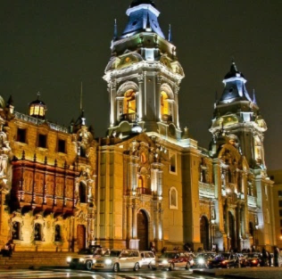


Slide 2
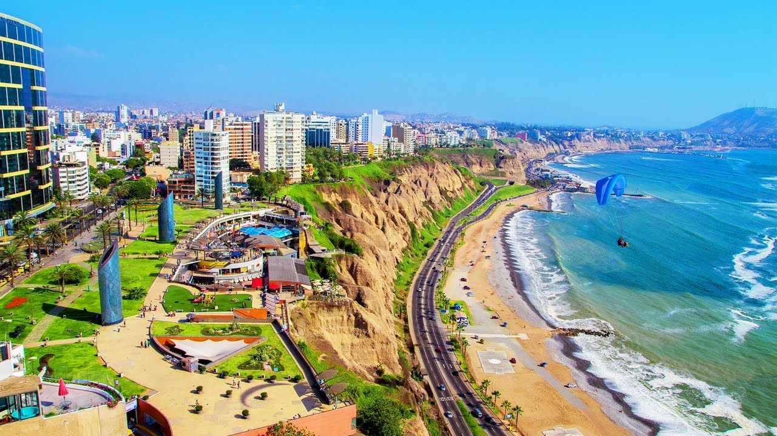
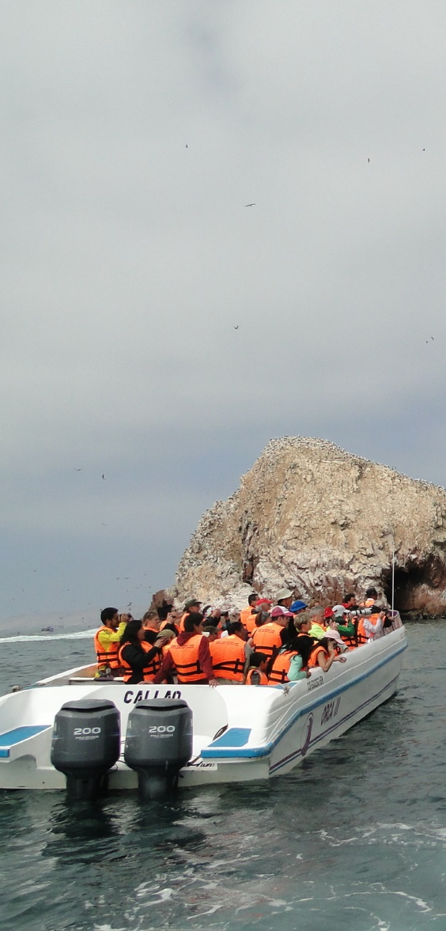
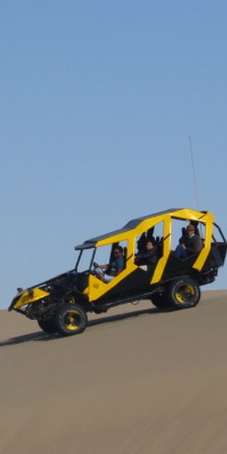


Lima - Ica - Paracas
3 días / 2 noches
190
Precio por persona
$
* Sujeto a disponibilidad. * Reservas al 7911401 / 5796894 / Whatsapp 910594587 / ventas@tripperu.com.pe

Slide 3

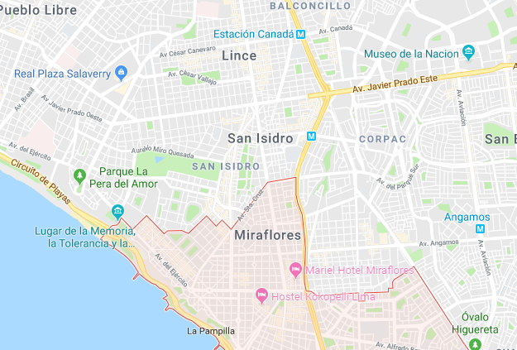
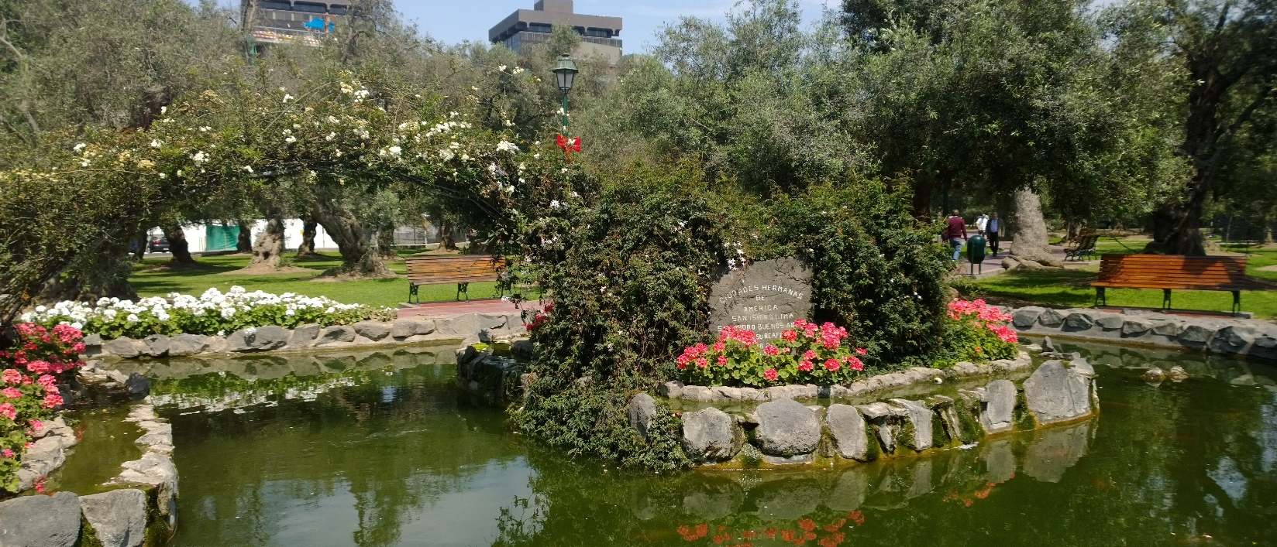
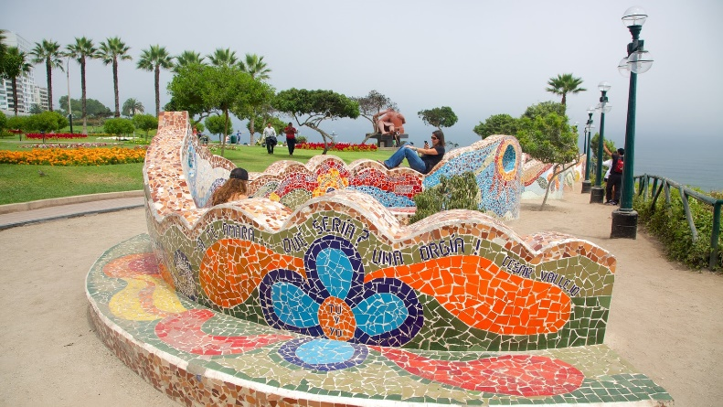
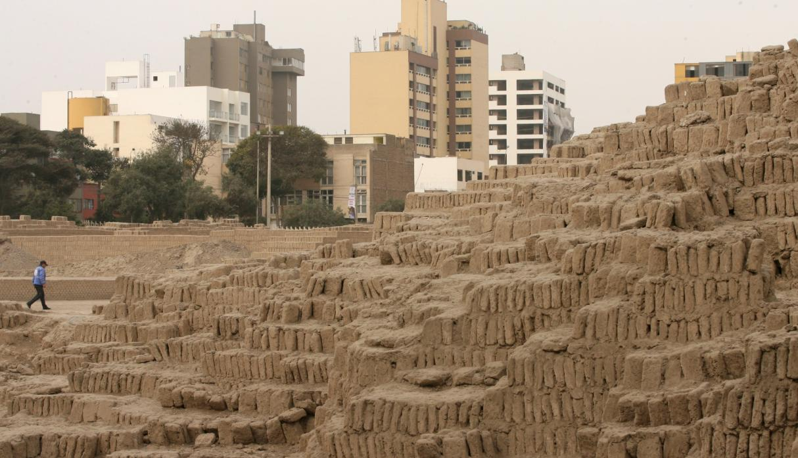
Día 1 – Lima – City tour
Iniciaremos nuestro tour en la ciudad de Lima visitando la exclusiva zona residencial y empresarial de San Isidro y Miraflores. Conoceremos el bosque de olivos más grande de América. Recorreremos el Parque del Amor, el mirador de la Costa Verde, el famoso centro Larcomar y tendremos una vista panorámica de la Huaca Pucllana, un centro ceremonial ocupado por diferentes culturas del antiguo Perú.

Slide 4

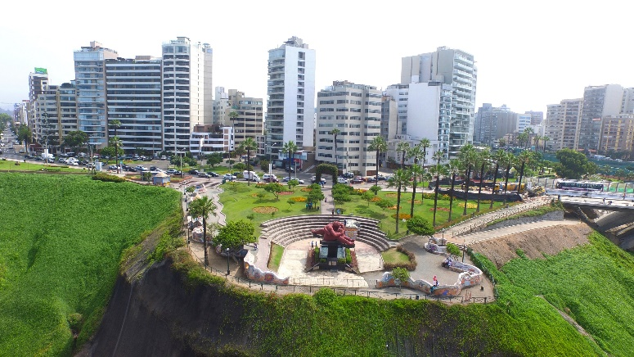
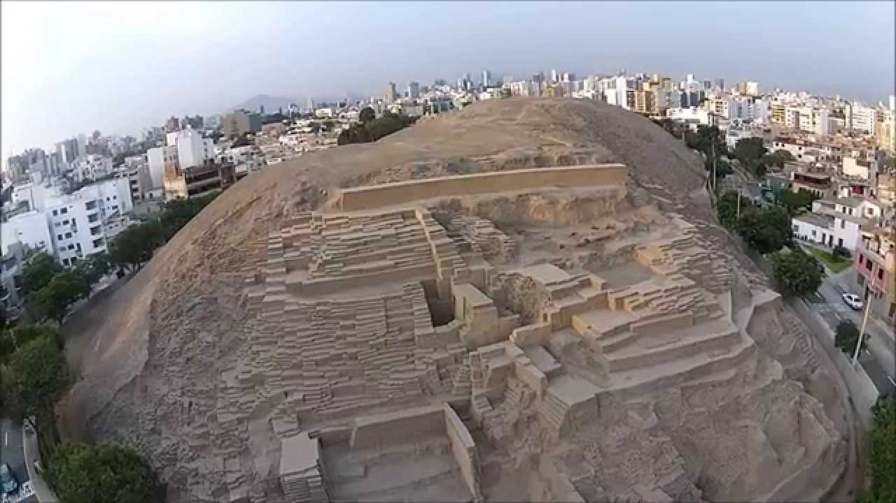
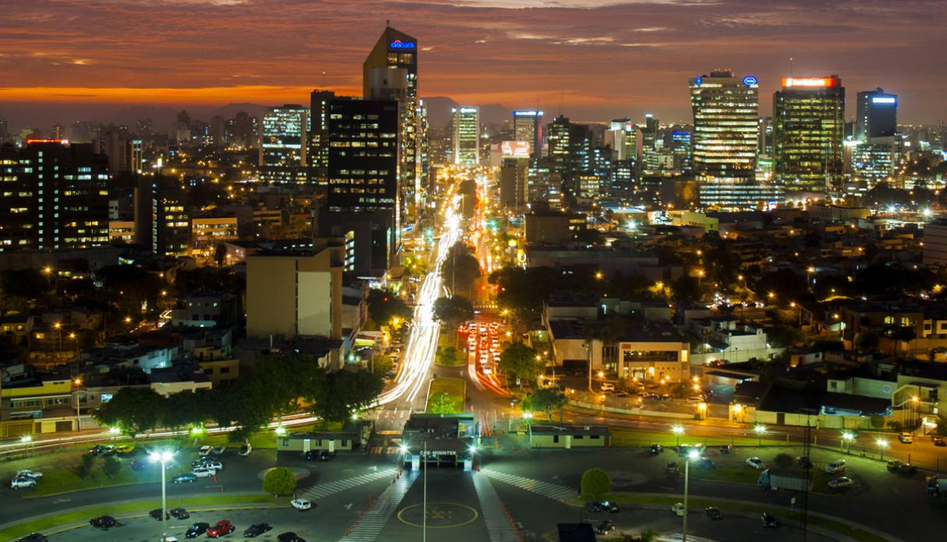
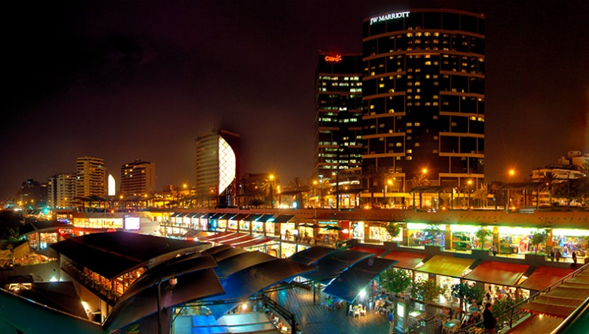
Lima Moderna

Slide 5
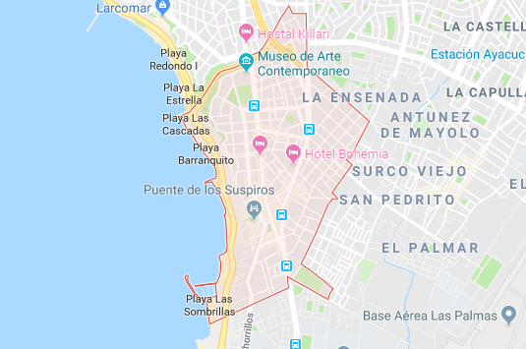
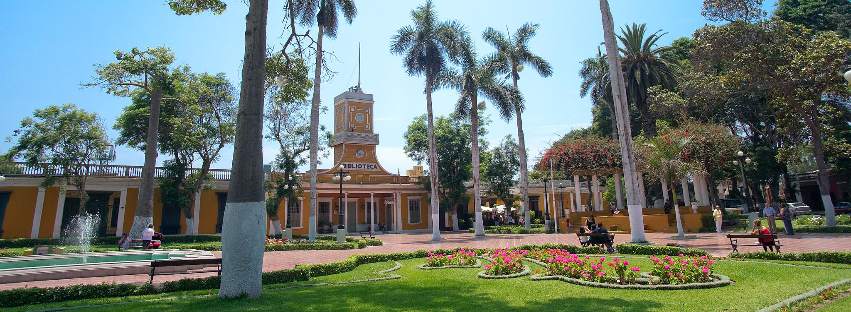
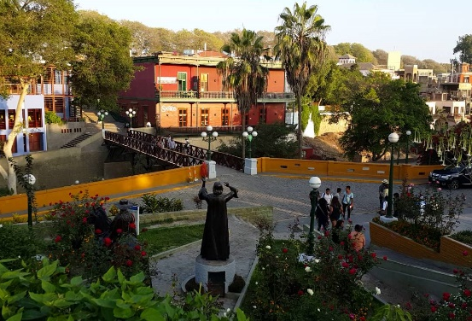
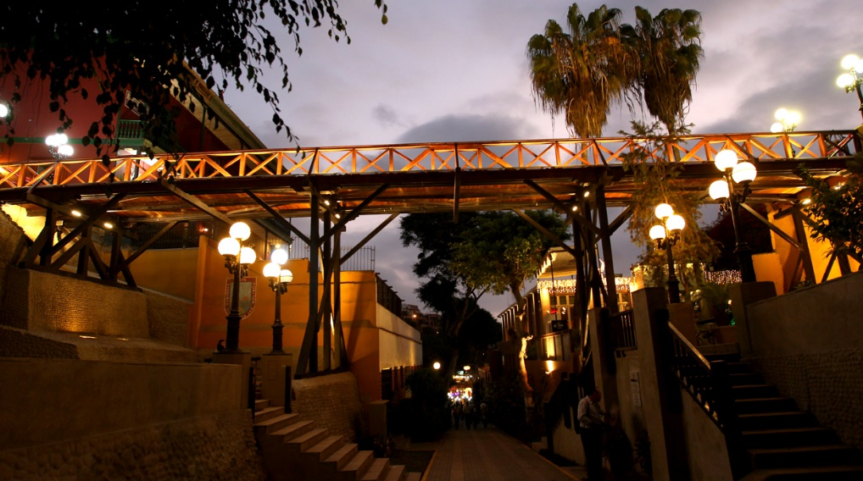
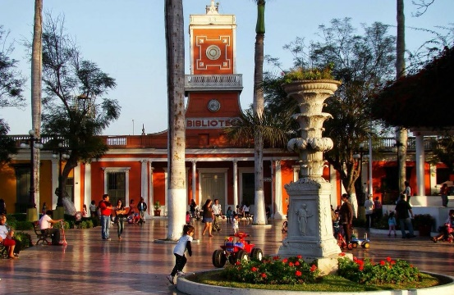
Barranco Tradicional
El distrito bohemio y artístico de Lima. Es cuna y punto de reunión de artistas y escritores, así como, en la actualidad, de infinidad de nacionales y turistas que, interesados por la alta cantidad de establecimientos nocturnos, visitan Barranco en las frías noches limeñas. Aquí conoceremos su plaza principal, el famoso Puente de Los Suspiros, su mirador donde se tendrá una vista hermosa de la costa verde.

Slide 6
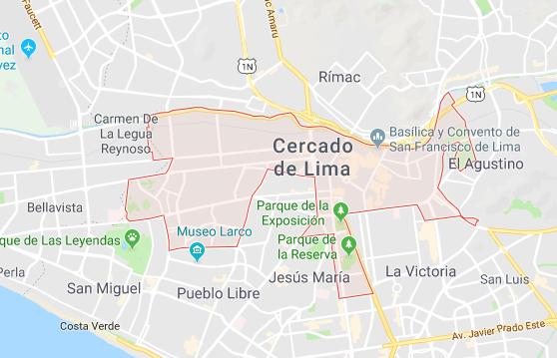
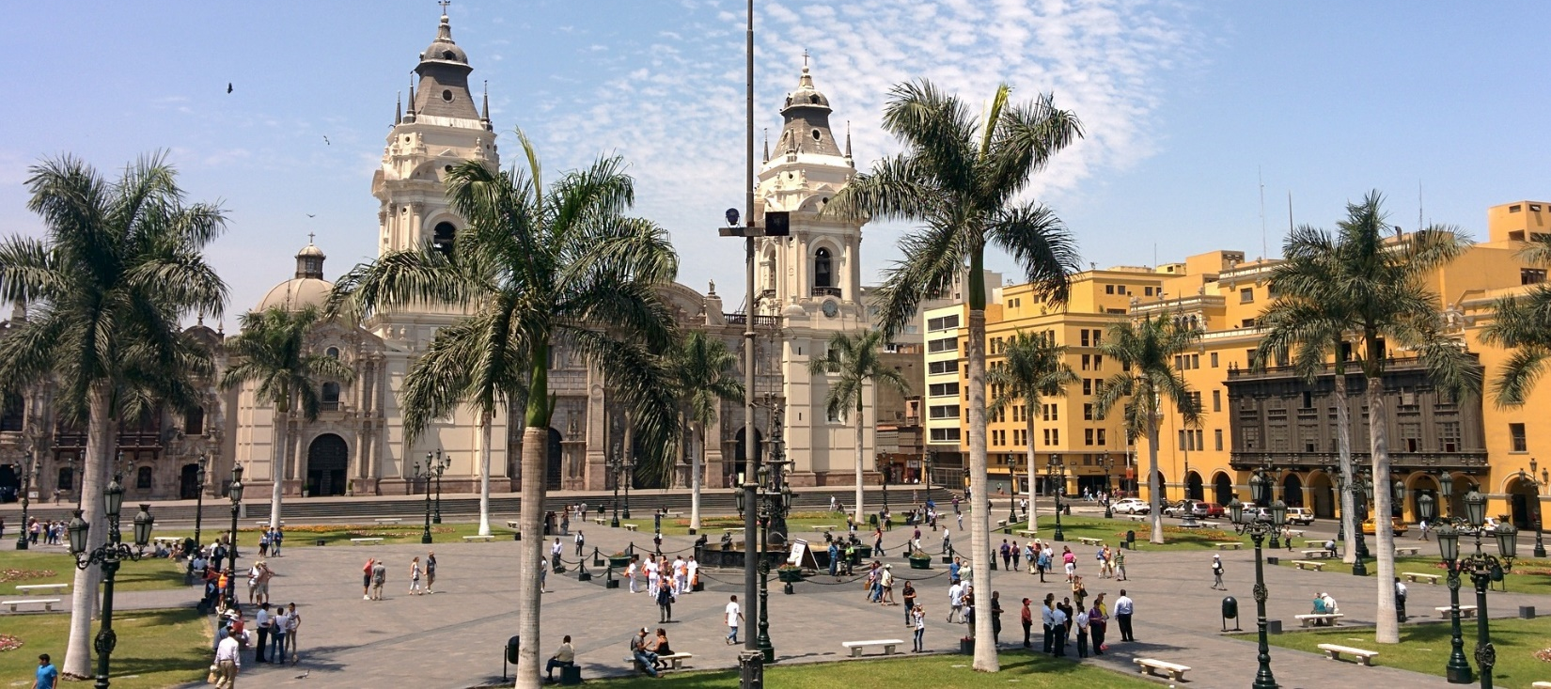
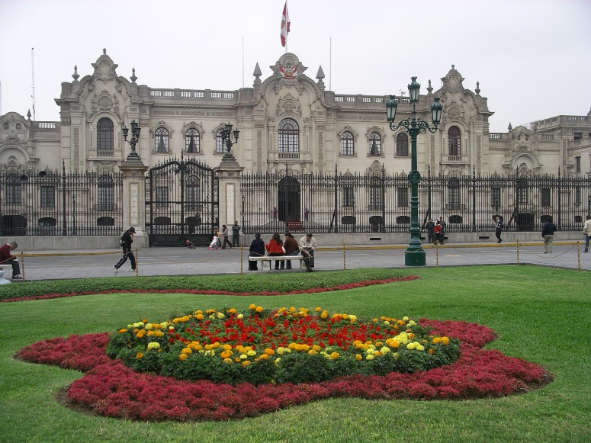
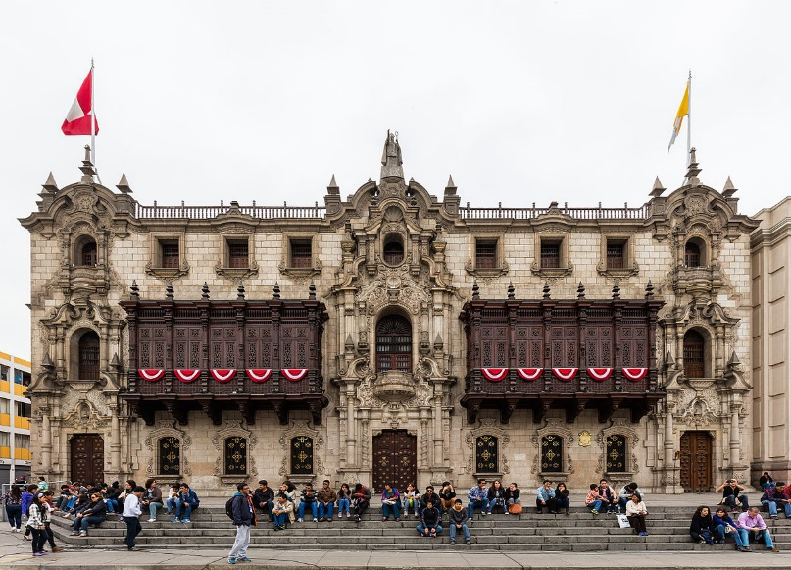
Lima Antigua
De lo moderno y urbano pasaremos a lo más antiguo y colonial. Lima muestra edificaciones, monumentos y plazas que se conservan en el tiempo. Recorreremos la plaza San Martín, Plaza de Armas, conoceremos la Catedral de la ciudad, el Palacio de Gobierno del Perú, el Palacio Arzobispal, la municipalidad de Lima, además del emblemático Convento de San Francisco con sus milenarias catacumbas.

Slide 7
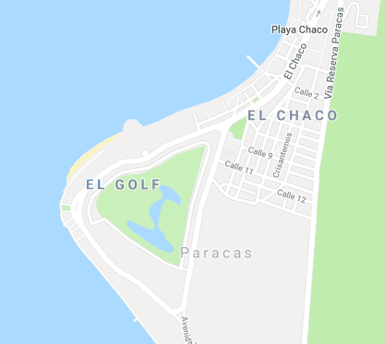
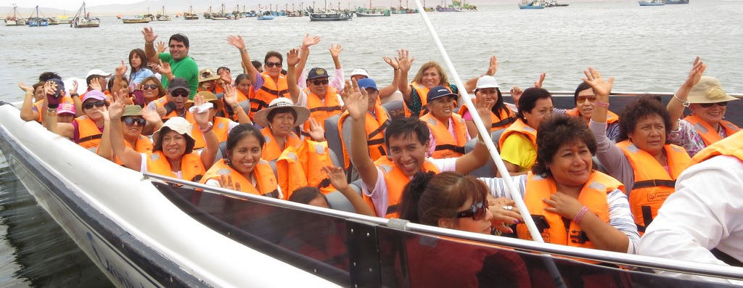
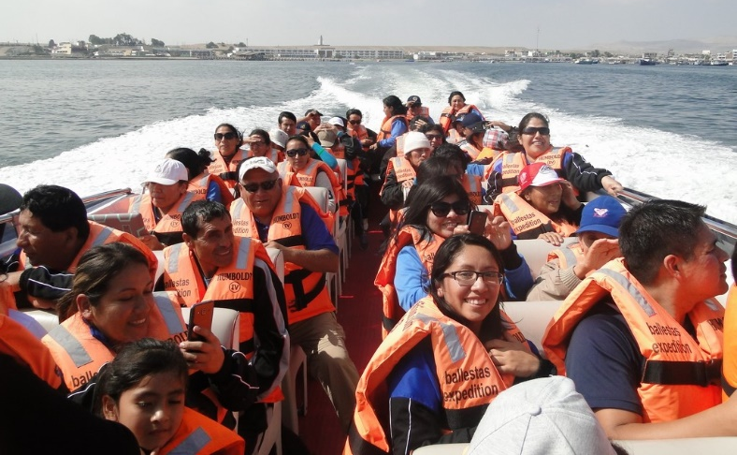
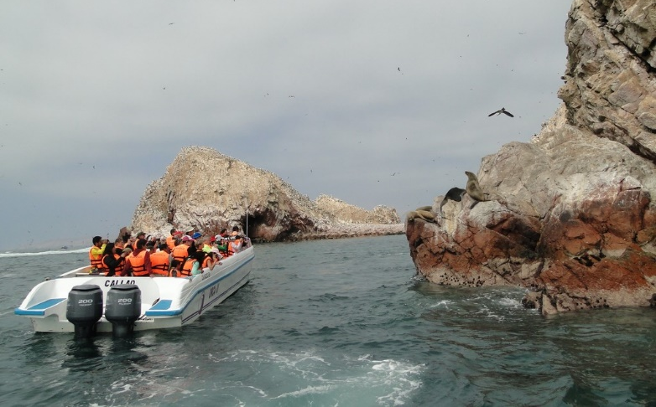
Día 2 – Ica - Paracas
Llegaremos a la Reserva Nacional de Paracas y abordaremos los deslizadores que nos llevarán en un tour por estas zonas vírgenes en las que habitan leones marinos, pelícanos y pingüinos de Humboldt. Al terminar el tour de aproximadamente dos horas y media saldremos con destino a la ciudad de Ica para continuar con la diversión.

Slide 8
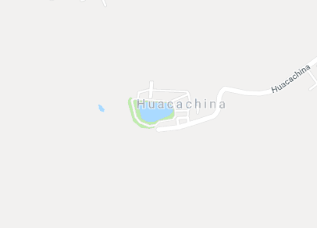
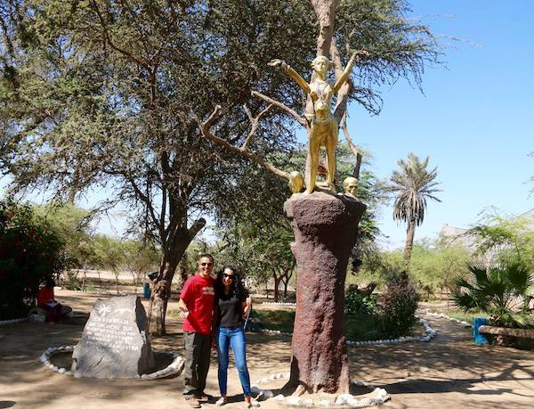
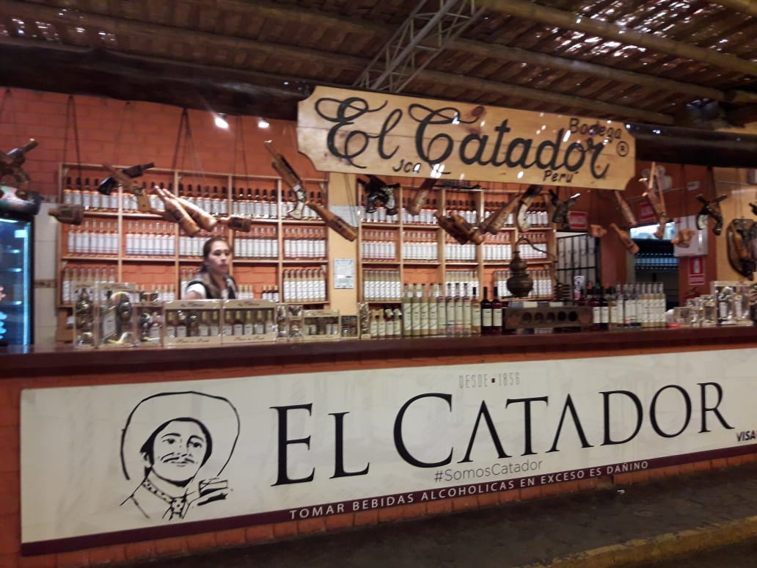
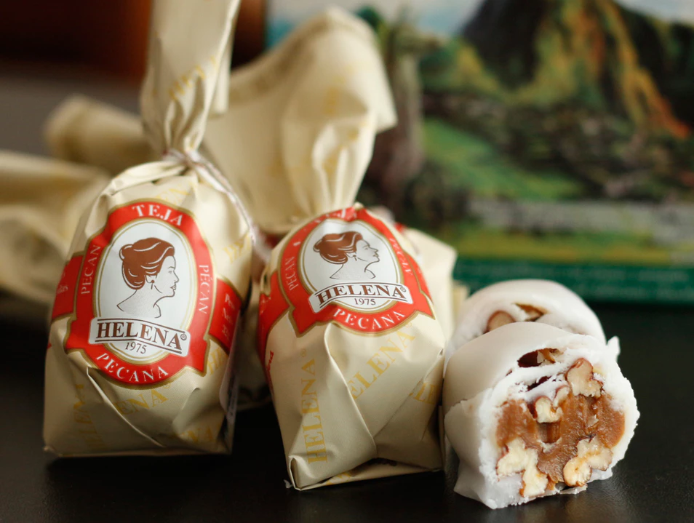
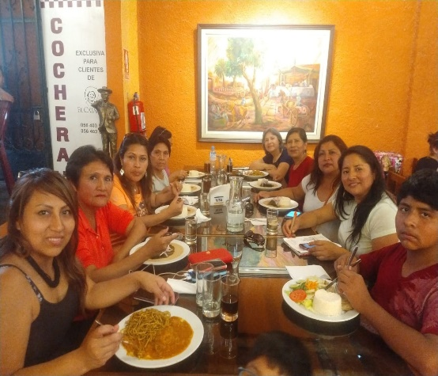
Ica: City tour
Al llegar a Ica visitaremos una vitivinícola para degustar los mejores vinos y piscos de la zona, además de que conoceremos las leyendas que se esconden en el pueblito Las Brujas de Cachiche. Posteriormente nos trasladaremos a la chocolatería Helena para poder degustar las deliciosas y tradicionales tejas. Traslado al Hotel para pernocte en Ica.

Slide 9
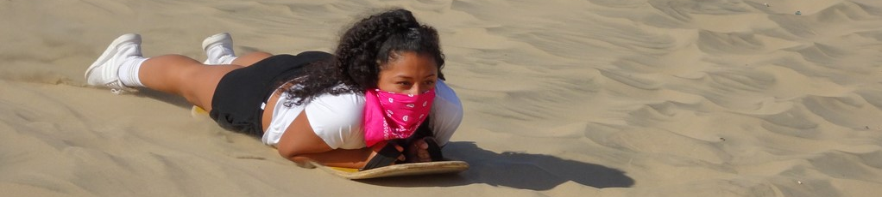
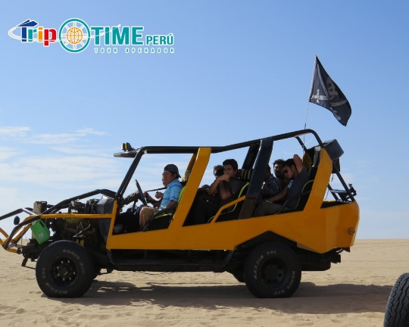
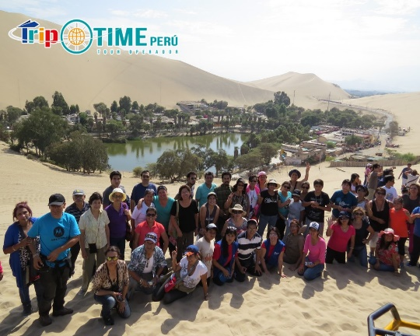
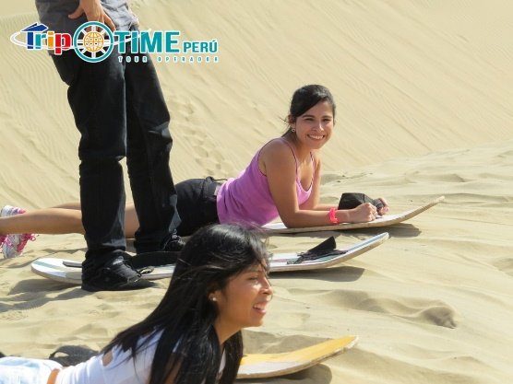
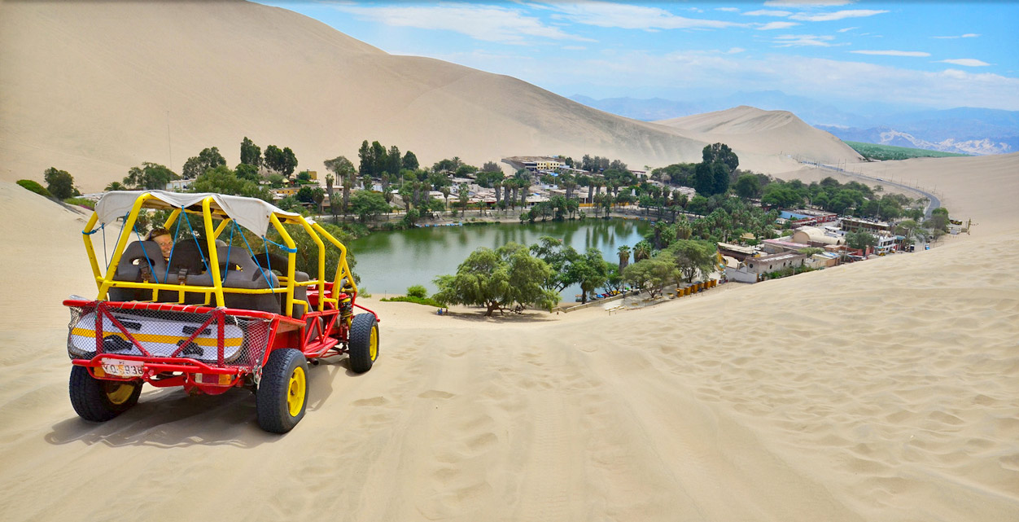
Día 3: Ica - Retorno
Por la mañana tomaremos un delicioso desayuno. Llegará el turno de la aventura y los deportes extremos pues nos adentraremos en las dunas de Ica y en su laguna Huacachina para recorrerlos en carros areneros conocidos como Bugguies y nos deslizaremos desde las colinas más altas en tablas de Sandboard. Tiempo libre para compras de recuerdos en la Huacachina y traslado a Lima.

Slide 10
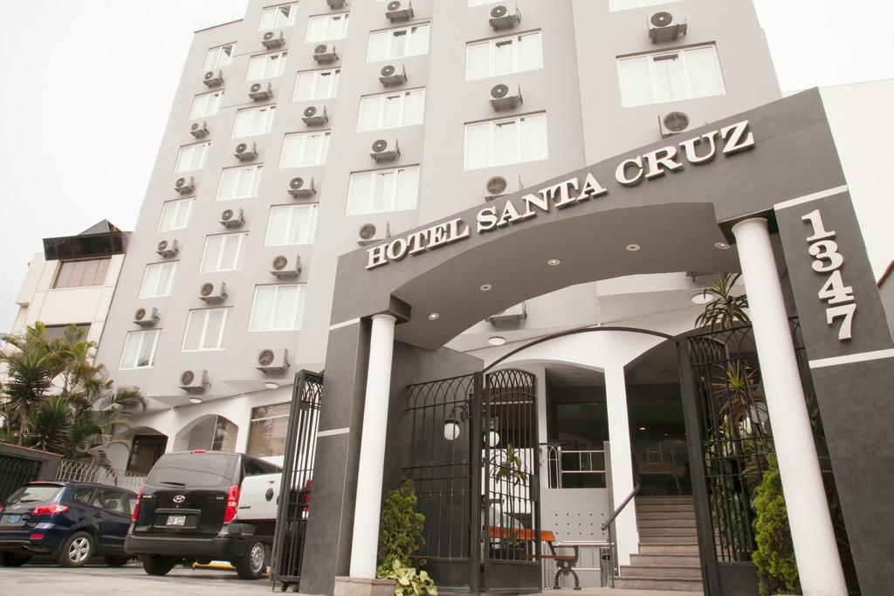
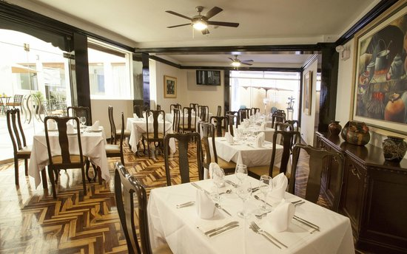
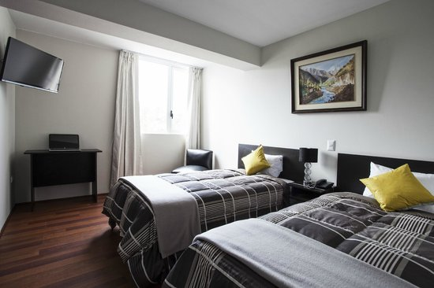
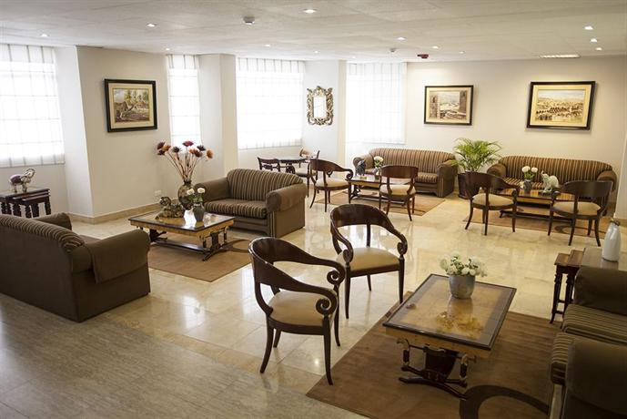
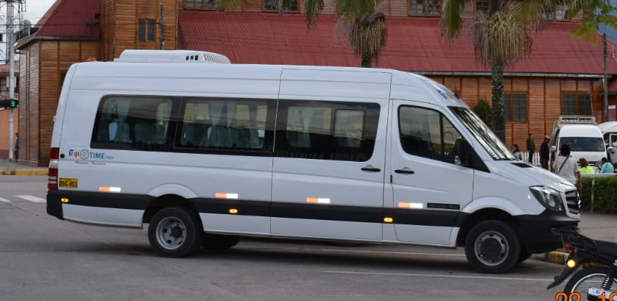
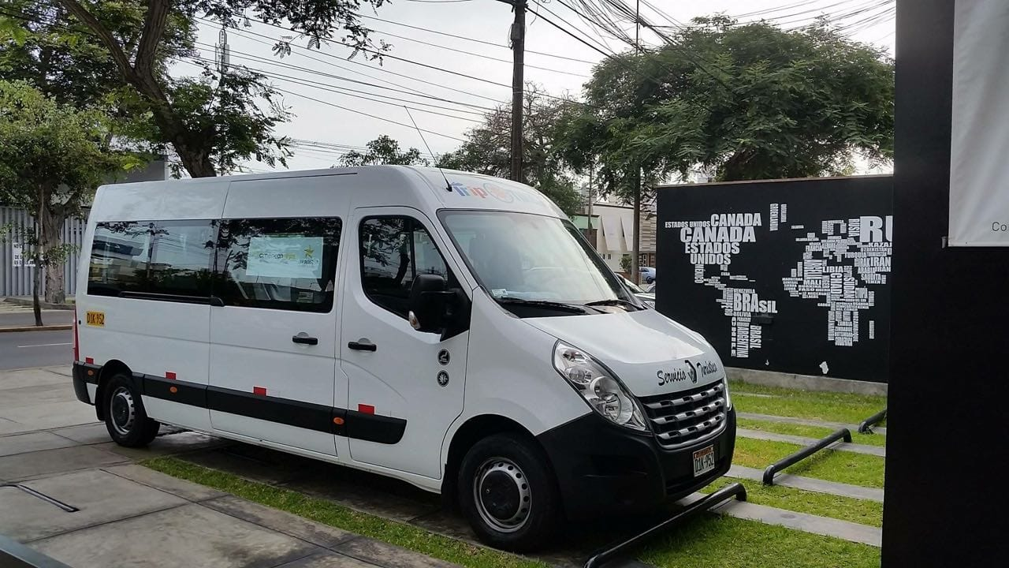
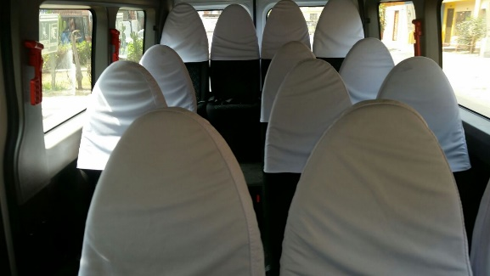
Hotel Santa Cruz - Lima
Nuestras movilidades

Slide 11
Nuestro servicio incluye
Transfer in / transfer out.
01 noche de alojamiento Hotel Santa Cruz – Lima. https://www.hotelsantacruz.com/
01 noche de alojamiento en Hotel en Ica.
Desayunos
City tour Lima: Moderna, Barranco tradicional, antigua.
Full Day Ica – Paracas.
Tour Islas Ballestas - deslizadores.
Tubulares y sandboard.
Tickets de ingreso.
Pulsera de la empresa.

